Slide 1
Wettkampfbesprechung DATAGROUP Triathlon Nürnberg 2023
Stand: 01.08.2023

Slide 2
Wichtige Infos!
Es wird einen Duathlon statt einen Triathlon geben!

Slide 3
Zeitplan
Samstag, 12. August 2023
15:00 Uhr | bis 19:00 Uhr | Startunterlagenausgabe | Wöhrder Wiese, Höhe Norikerparkplatz
15:00 Uhr | bis 19:00 Uhr | Expo | Wöhrder Wiese, Höhe Norikerparkplatz
Sonntag, 13. August 2023
07:30 Uhr | bis 08:30 Uhr | Startunterlagenausgabe (begrenzt auf 100 Teilnehmende! Nur mit Voranmeldung per Mail an athletenservice@triathlond-events.de möglich!) | Wöhrder Wiese, Höhe Norikerparkplatz
07:45 Uhr | bis 09:00 Uhr | Check-In Wechselzone und Abgabe After-Race-Beutel der Kurzdistanz | Norikerparkplatz
09:15 Uhr | Bis 10:30 Uhr | Check-In Wechselzone und Abgabe After-Race-Beutel der Suzuki Sprintdistanz | Norikerparkplatz
09:00 Uhr | bis 15:00 Uhr | Expo | Wöhrder Wiese, Höhe Norikerparkplatz
09:10 Uhr | bis 09:17 Uhr | Startschuss Kurzdistanz – Einzel + Staffel | Wöhrder See
10:45 Uhr | bis 10:52 Uhr | Startschuss Suzuki Sprintdistanz – Einzel + Staffel | Wöhrder See
12:05 Uhr |  | Startschuss 2. Liga - Männer | Wöhrder See
12:45 Uhr |  | Startschuss 2. Liga - Frauen | Wöhrder See
Ab 13:40 Uhr |  | Siegerehrung Altersklassen Rennen | Wöhrder Wiese, an der Bühne
13:20 Uhr | bis 14:30 Uhr | Check-Out Wechselzone | Norikerparkplatz

Slide 4
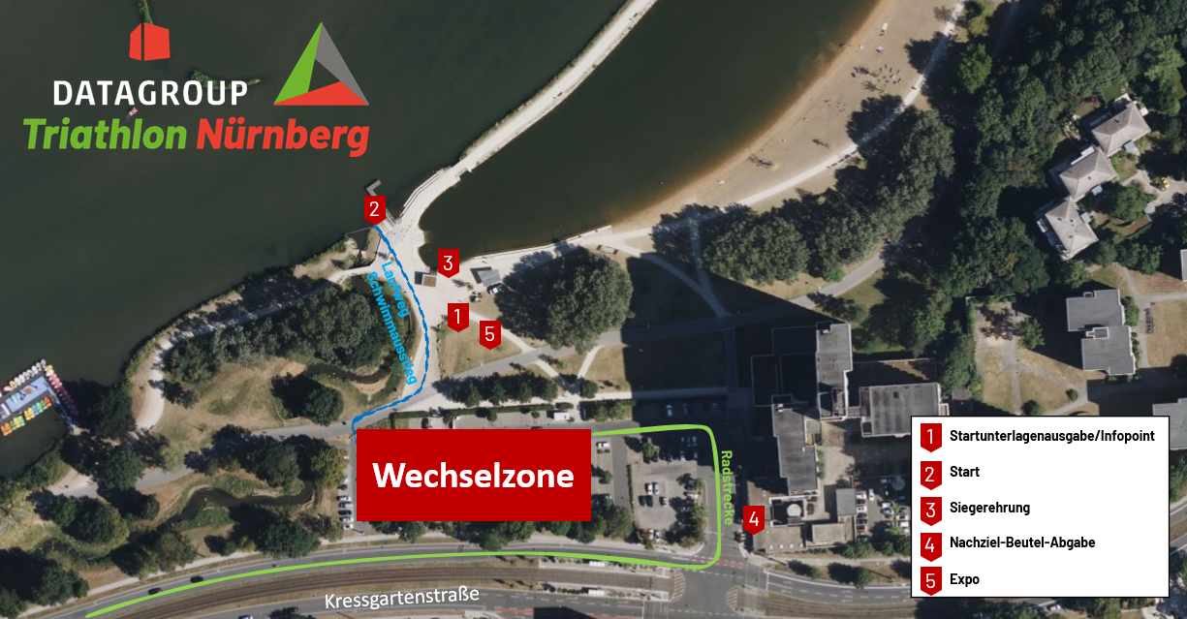
Übersichtskarte Eventgelände

Slide 5
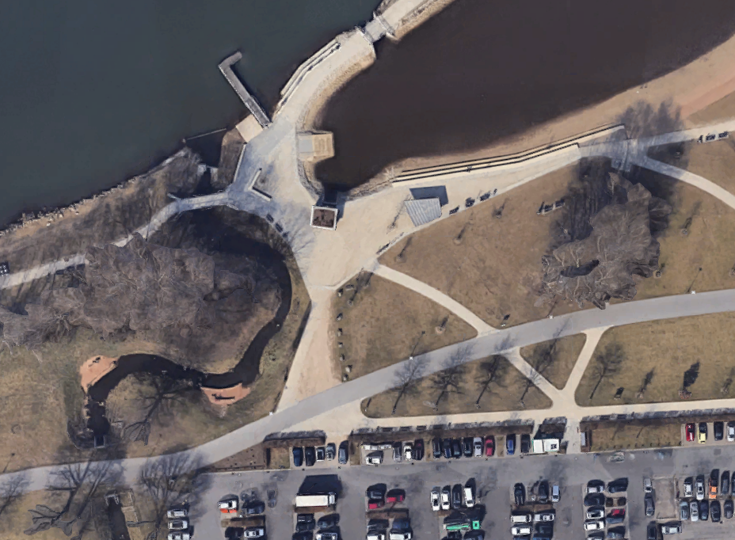
Startunterlagenausgabe
Ort:
Wöhrder Wiese, Höhe Norikus-Parkplatz
Mitzubringen:
Personalausweis
DTU-Startpass (sofern vorhanden)
Beutel/Rucksack/Tasche (wenn kein Starterrucksack vorbestellt!)
Minderjährige: Einverständniserklärung
Kurzfristige Ummeldungen/Distanzwechsel:
Melde Dich hier am Samstag beim Trouble Desk bei der Startunterlagenausgabe.
Nachmeldungen:
Im Rahmen der Startnummernausgabe (Samstag 15 bis 19:00 Uhr) besteht noch eine limitierte Möglichkeit zur Nachmeldung auf der Kurzdistanz (20 Plätze) und Kurzdistanz Staffel (3 Plätze).
Nachmeldegebühr: 10€ Motto: First come, first serve! Hinweis: Nur Barzahlung möglich!
Du bekommst:
Starterrucksack (wenn vorbestellt!)
Startnummer (bitte Rückseite ausfüllen!)
Aufkleber für Helm & Rad und Zielbeutel
Zeitnahme-Chip + Band
Badekappe
Athletenbändchen
Nach-Wettkampf-Beutel
Athletengeschenk

Slide 6
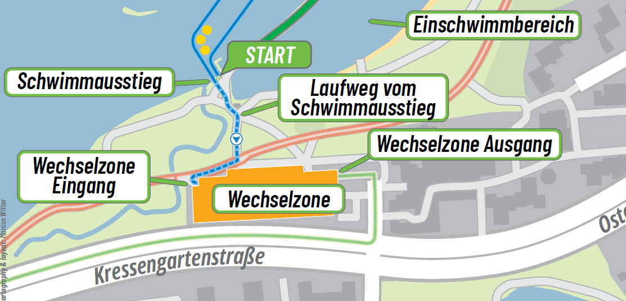
Radabgabe/Check-In
Nur Athleten*innen dürfen in die Wechselzone
Das Athletenarmband muss getragen werden
Der Check-In muss persönlich von dem/der jeweiligen Starter*in erfolgen
Zur Radabgabe mitzubringen sind:
Fahrrad (mit Startnummer-Aufkleber)
Fahrradhelm (mit Startnummer-Aufkleber)
Startnummer
Wechselutensilien

Slide 7
Wettkampftag
Wetter
Wir werden das Wetter am Renntag beobachten. Bei zu extremer Witterung behalten wir uns das Recht vor, jeden Teil des Rennens abzusagen, zu verändern oder zu kürzen, falls die Sicherheit für die Athleten*innen nicht gewährleistet werden kann.
Neoprenanzug
Die Entscheidung, ob mit oder ohne Neopren-Anzug geschwommen werden darf, wird eine Stunde vor Rennstart offiziell bekannt- gegeben.
Schwimmstrecke | Altersklasse | Wassertemperatur | Kälteschutzanzug
bis 1500m | Altersklassen bis AK (55-59) | 14,0 – 15,9 °C | muss
 |  | 16,0 - 21,9°C | kann
 |  | >= 22,0 °C | nein
Alle Distanzen | Altersklasse ab AK (60-64) | 14,0 – 15,9 °C | muss
 |  | 16,0 - 24,5°C | kann
 |  | >= 24,6 °C | nein

Slide 8
An-/Abreise
An- und Abreise
Wir möchten Euch im Sinne der Nachhaltigkeit bitten, für die An- und Abreise die öffentlichen Verkehrsmittel zu nutzen.
Nächstgelegener Bahnhof: Nürnberg Dürrenhof
Parken
Für die Anreise mit dem Auto findest Du Parkmöglichkeiten in der Nähe bei Parkopedia:
Wöhrder Talübergang Nürnberg Parken - Parkplatz, Parkhaus, Straßenparkplätze (parkopedia.de)
Kostenpflichtige Parkhäuser stehen z.B. am Bahnhof ca. 1,5km entfernt zu Verfügung

Slide 9
Wechselzone
Wechselzone offen
Die Wechselzone ist am Renntag zu folgenden Uhrzeiten geöffnet
von 07:45 Uhr bis 09:00 Uhr für die Kurzdistanz
von 09:15 Uhr bis 10:30 Uhr für die Suzuki Sprintdistanz
Zutritt nur für Athleten*innen mit Zeitmess-Chip und Athletenarmband.
Vorbereitung
Luftpumpen sind vorhanden.
Startnummer auf dem Rad oder in der Wechselbox lassen (Verboten während dem Schwimmen zu tragen)
Radhelm auf dem Rad oder in der Wechselbox

Slide 10
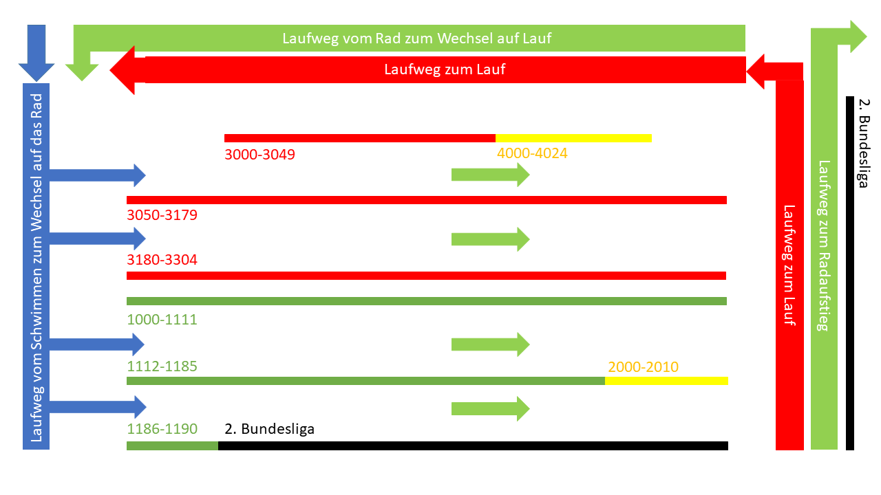
Wechselzone (Aufbau)
Check-in

Slide 11
Abgabe Nachziel-Beutel
Abgabe Nachziel-Beutel

Slide 12
Start
Der Start findest als Rolling-Start statt!

Slide 13
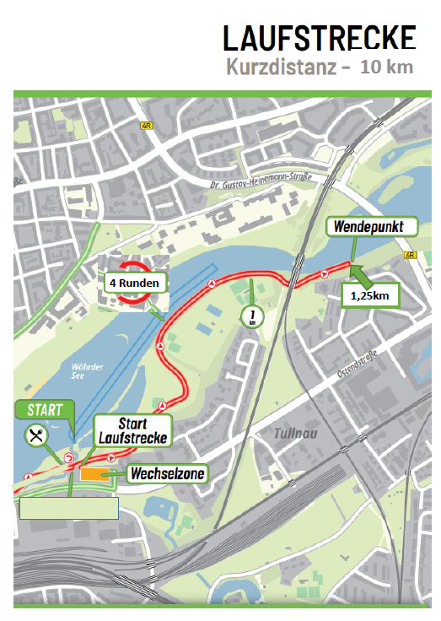
Laufen 1

Slide 14
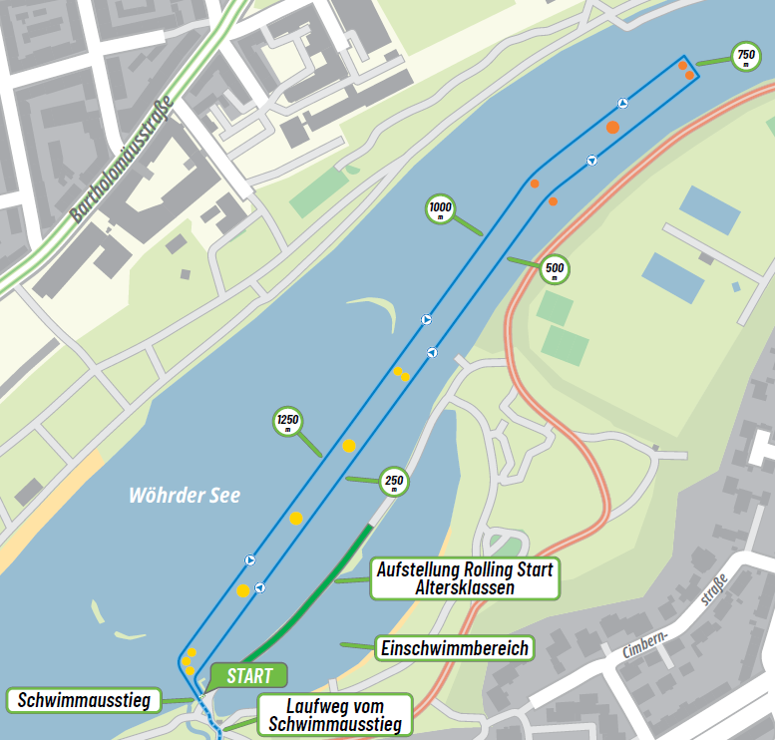
Schwimmen
Wendepunkt
Kurzdistanz
Sonntag, 13.08.2023 |  | Distanz | Badekappenfarbe
09:10 Uhr bis 09:17 Uhr | Rolling Start Kurzdistanz Einzel + Staffel | 1500 m | Männer bis AK 55: Frauen: m/w AK 60 und älter: Staffeln:
Ab 10:45 Uhr bis 10:52 Uhr | Rolling Start Suzuki Sprintdistanz | 750 m | Männer bis AK 55: Frauen: m/w AK 60 und älter: Staffeln:
Wendepunkt
Suzuki Sprintdistanz
 | Bojenfarbe
Kurzdistanz | Wendeboje = Sailfish Bojen Gelb
Suzuki Sprintdistanz | Wendeboje = Orange Boje
Anmerkung: Orientierungsbojen = gelb

Slide 15
Schwimmen
Rolling Start
Der Start erfolgt als Rolling Start. Dies bedeutet, dass alle 5 Sekunden 3 Athlet*innen starten.
Beim Schwimmstart kannst Du Dich nach Deiner persönlichen Schwimmzeit aufstellen, um so mit gleich starken Athleten*innen zu starten.
Staffelschwimmer*innen können sich nach der persönlichen Schwimmzeit aufstellen.
Bitte sei ehrlich zu Dir selbst und reihe Dich entsprechend Deiner realistisch geschätzten Schwimmzeit ein

Slide 16
Schwimmen (Regeln)
Alle Athleten*innen müssen die Zeitmessmatte beim Start passieren, um die Zeitmessung zu aktivieren.
Athleten*innen, die über Zäune springen oder vom Ufer in den Startbereich schwimmen, werden nicht registriert und somit erfolgt keine Zeitnahme → Disqualifikation
Der Start mit der Zeitmessmatte befindet sich direkt am Schwimmeinstieg → Jede/r Athlet*in überquert sie automatisch wenn er ins Wasser geht
Sollte ein/e Athlet*in die Schwimmstrecke an einer anderen Stelle verlassen, wird der Ausstieg nicht registriert und wir gehen davon aus, dass er/sie sich noch im Wasser befindet -> Rettungsaktion!
-> Bei Aufgabe in der Wechselzone abmelden!
Regelverstöße
Abkürzen
Unsportliches Verhalten
Cut-Off Zeiten
 | Schwimmen
Suzuki Sprintdistanz | 0:30 Std
Kurzdistanz | 0:50 Std

Slide 17
Wechsel Schwimmen → Rad
Regelverstöße
Ablenkung vom Wettkampfgeschehen aufgrund Nutzung technischer Geräte.
Verrichtung der Notdurft in der Wechselzone.
Startnummer unter dem Neopren
Neopren unterhalb der Hüfte bevor der Wechselplatz erreicht ist
Helm offen, nachdem das Rad aufgenommen wurde
Radfahren in der Wechselzone
Auf der Radstrecke muss ein Oberteil getragen werden.
Die Startnummer ist hinten zu tragen.

Slide 18
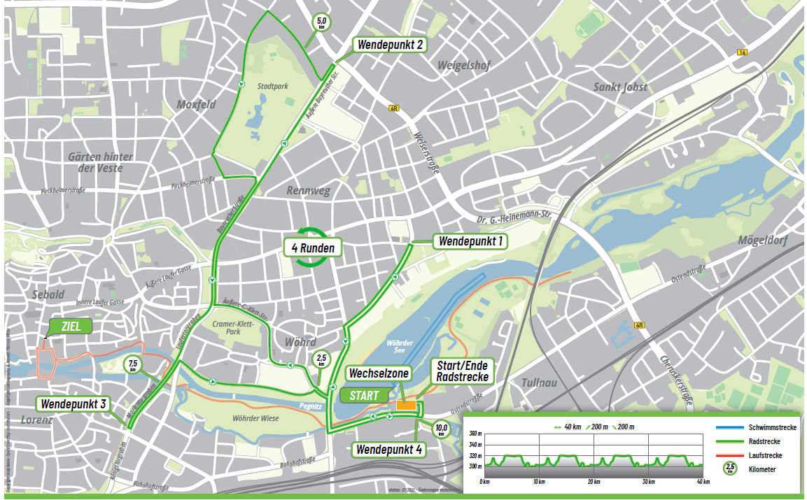
Radfahren
Radstrecke
Kurzdistanz: 40 km (4 Runden) / 200 HM
Suzuki Sprintdistanz: 20 km (2 Runde) / 100 HM
Auf der Radstrecke gibt es eine keine Verpflegungsstation!

Slide 19
Radfahren (Regeln)
Regelverstöße
Gelbe Karte:
Sprintdistanz: 10 Sek. Zeitstrafe
Kurzdistanz: 15 Sek. Zeitstrafe
Mitteldistanz: 30 Sek. Zeitstrafe
Blaue Karte:
Sprintdistanz: 1 Min. Zeitstrafe
Kurzdistanz: 2 Min. Zeitstrafe
Mitteldistanz: 5 Min. Zeitstrafe
Rote Karte:
Disqualifikation
(ihr dürft das Rennen beenden,
es wird allerdings nicht gewertet)

Slide 20
Radfahren (Regeln)
Windschattenregelung
Windschattenfahren
Die Windschattenzone ist 12m lang, gemessen von der Vorderkante des Vorderrades des Vordermannes bis zur Vorderkante des Vorderrades des nachfolgenden Teilnehmers.
Der Überholvorgang muss nach 25 Sek. abgeschlossen sein.
Der überholte Athlet muss die Windschattenzone in 25 Sek. verlassen, danach greift das Windschattenverbot.
Überholvorgang länger als 25 Sek.
Rechts überholen
Rechtsfahrgebot!

Slide 21
Radfahren (Regeln)
Weitere Regelverstöße
Gelbe Karte:
Fortführen des Wettkampfes ohne Fahrrad
Coaching
Blockieren anderer Athleten
Blaue Karte:
Überholter Athlet bleibt länger als 25 Sek. in der Windschattenzone
Rote Karte:
Radfahren Ohne Helm
Öffentliches Urinieren
Absichtliches Müll entsorgen außerhalb der Verpflegungsstation
Benutzen von Kommunikations- oder Unterhaltungsmedien
Hilfe von Außen (z.B. Annahme von Verpflegung)
Mehr als 2 Zeitstrafen

Slide 22
Wechsel Rad → Lauf (Regeln)
Regelverstöße
Gelbe Karte:
Kinnriemen vor Abstellen des Rades geöffnet
Absteigen nach der Radabstiegs- markierung
Rote Karte:
Urinieren in der Wechselzone
Absichtliches Müll entsorgen in der Wechselzone
Benutzen von Kommunikations- oder Unterhaltungsmedien
Auf der Laufstrecke muss ein Oberteil getragen werden. Die Startnummer ist vorne zu tragen.

Slide 23
Laufen 2

Slide 24
Laufen 2

Slide 25
Laufen 2
Laufstrecke
Auf der Laufstrecke gibt es eine Verpflegungsstation auf Höhe der Wechselzone am Norikerparkplatz, die von allen passiert wird. Hier gibt es Wasser und ISO unseres Partners Sponsers.
Für die Kurzdistanz gibt es noch eine zweite Verpflegungsstation am Hauptmarkt mit Wasser

Slide 26
Laufen (Regeln)
Regelverstöße
Gelbe Karte:
Coaching
Startnummer nicht vorne
Rote Karte:
Abkürzen
Öffentliches Urinieren
Absichtliches Müll entsorgen außerhalb der Verpflegungsstation
Benutzen von Kommunikations- oder Unterhaltungsmedien
Hilfe von Außen (z.B. Annahme von Verpflegung)
Wir behalten uns das Recht vor, Athlet*innen von der Strecke zu nehmen, wenn unsere Wettkampfrichter*innen der Meinung sind, dass keine Möglichkeit mehr besteht die Disziplin innerhalb des geforderten Zeitlimits zu beenden (ausgehend von der Lokalisierung, der Zeit und der Durchschnittsgeschwindigkeit zu diesem Zeitpunkt).

Slide 27
Ziel
Im Ziel bekommt ihr Eure Finisher-Medaille.
Eure Finisher-Shirts (wenn käuflich erworben) bekommt ihr im Nachzielbereich. Eure vorbestellte T-Shirt-Größe ist auf eure Startnummer gedruckt.
Im Nachzielbereich befinden sich Essen, Getränke, Toiletten und medizinische Betreuung.
Von 11:00 Uhr bis 16:00 Uhr stehen die Duschen und Umkleiden im Freibad von Bayer07 (Am Pulversee 1, 90402 Nürnberg) zur Verfügung. Eintritt unter Vorlage der Startnummer und des Athletenbändchens!

Slide 28
Vorzeitige Rennaufgabe
Wichtig:
Solltet Ihr das Rennen vorzeitig beenden müssen, ist es zwingend notwendig, einen Schiedsrichter oder Offiziellen zu informieren, oder sich in der Wechsel-zone zu melden.
Den Zeitname-Chip gebt ihr beim Check-Out eures Fahrrades wieder ab.

Slide 29
Vom Ziel zur Wechselzone
Es werden verschiedene Fortbewegungsmöglichkeiten angeboten:
DATAGROUP-Shuttelbus
Gemeinsam mit unserem Titelsponsor DATAGROUP haben wir einen Shuttelbus, der zwischen Norikusparkplatz und Hauptmarkt pendelt, organisiert. Der Bus kann von Athlet*innen und Zuschauern etc. verwendet werden. Wir bitten jedoch um Verständnis und Rücksicht gegenüber unserer Athlet*innen und bitten darum diesen Vorrang zu geben. (Abfahrt ca. alle 35-40 min)
11:45 Uhr Wechselzone → Hauptmarkt 12:15 Uhr Hauptmarkt → Wechselzone 12:45 Uhr Wechselzone → Hauptmarkt 13:15 Uhr Hauptmarkt → Wechselzone 13:45 Uhr Wechselzone → Hauptmarkt 14:15 Uhr Hauptmarkt → Wechselzone (nur für die 2. Bundesliga)
Öffentliche Verkehrsmittel
Die Öffentlichen Verkehrsmittel der VAG stehen während des Events und den bekannten Tarifpreisen zur Verfügung. Bitte beachte die Hinweise der VAG zur Nutzung vor Ort.
Vor den Straßensperrungen: Linie 5, Buslinie 36 und die S-Bahn S 1 und 2
Während des Wettkampfes: nur S-Bahn 1 und 2
VAG-Fahrräder
Es werden Fahrräder der VAG bereit stehen, die auch als Fortbewegungsmöglichkeit verwendet werden dürfen. Weitere Infos zu den VAG-Fahrrädern findest Du hier: https://www.vagrad.de/de/nuernberg/standorte/

Slide 30
Siegerehrung
Die Siegerehrung findet ab 13:40 Uhr am Wöhrder See, an der Bühne statt.
Beginnend mit der Kurzdistanz folgt im direkten Anschluss die Suzuki Sprintdistanz-Siegerehrung.
Bitte findet Euch rechtzeitig an der Bühne ein
Geehrt werden:
1. Platz Gesamtsieger Kurzdistanz (m/w)
Platzierungen 1.-3. der Altersklasse Kurzdistanz (m, w)
Platzierungen 1.-3. der Staffeln Kurzdistanz (m, w, Mixed, Familie)
1. Platz Gesamtsieger Suzuki Sprintdistanz (m, w)
Platzierungen 1.-3. der Altersklasse Suzuki Sprintdistanz (m, w)
Platzierungen 1.-3. der Staffeln Sprintdistanz (m, w, Mixed, Familie)

Slide 31
Staffeln
Die Abholung der Startunterlagen kann durch eine/n Teilnehmer*in der jeweiligen Staffel erfolgen, d.h. es müssen nicht alle 3 Teilnehmer*innen erscheinen.
Inhalt der Startunterlagen Staffeln:
3 Athletenarmbänder
Badekappe
2 Startnummern: 1 für den Radfahrer und 1 für den Läufer
Aufkleber mit Startnummer für Helm, Rad und Nachzielbeutel
Zeitnahme-Chip + Klettband („Staffel-Stab“)
Nachzielbeutel (für jeden Teilnehmer*in einen eigenen Beutel)

Slide 32
Staffeln
Die Staffeln wechseln direkt am ihrem Wechselzonenplatz. Der „Staffelstab“ ist der Transponder/Timing Chip, der beim Wechsel übergeben werden muss.
Wechsel am zugeordneten Wechselzonenplatz
Wechsel am zugeordneten Wechselzonenplatz

Slide 33
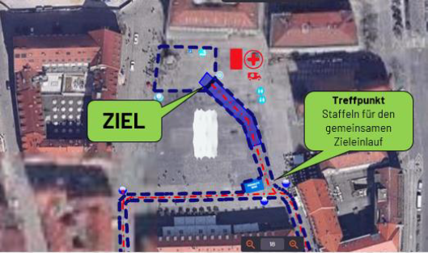
Staffeln
ca. 100m vor dem Zieleinlauf, dort wo die Laufstrecke in den Zielkanal abbiegt, können sich der Schwimmer und Radfahrer einfinden, um dann gemeinsam mit dem Läufer ins Ziel zu laufen.

Slide 34
Wir wünschen allen Athleten*innen einen spannenden, fairen und erfolgreichen Wettkampf!
TriathlonD Events Julia Trommershäuser Otto-Fleck-Schneise 8 60528 Frankfurt Telefon: +49 (0) 69 / 677 205-0 Email: athletenservice@triathlonD-events.de Internet: www.nuernberg-triathlon.de

